Slide 1
Viciile
Danila Gabriel-Sebastian
30 mai 2017
„Prefer un viciu interesant în locul unei virtuţi plictisitoare”
~Molière~

Slide 2
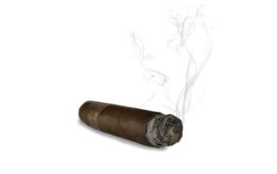
Fumatul E uşor să te laşi de fumat. Am făcut-o de sute de ori." MARK TWAIN
Fumul de tutun conţine peste 250 de substanţe toxice. O dată cu inhalarea fumului unei ţigări, introduci în organism o soluţie de curăţat unghiile (acetonă), una de decolorat părul (amoniac) şi una de diluat vopselurile casnice şi industriale (toluen).
O dată asimilată în sânge, nicotina, substanţa activă din ţigări, ajunge rapid la creier, unde facilitează eliberarea endorfinelor, substanţe naturale care asigură organismului o stare de relaxare. Când nivelul de nicotină din sânge scade, fumătorul începe să resimtă o stare uşoară de sevraj creată de lipsa acestei substanţe din organism .
Exista posibilitatea , cu suport de la personalul calificat , sa se renunte la dependenta de nicotina + mijloace terapeutice precum : guma cu nicotina ( 1984-dupa un an de tratament 30% au reusit sa renunte la fumat ); plasturile cu nicotina ( 1990 – dupa un an 20% ) si sprayurile nazale cu nicotina .
30% din români fumează

Slide 3
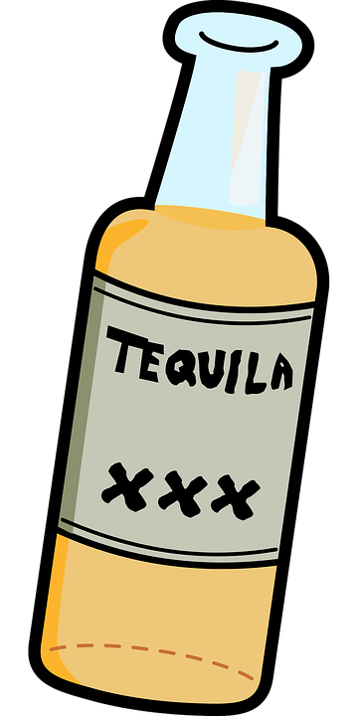
Alcoolul "Omul inteligent este forţat să se îmbete pentru a putea petrece timp cu proştii." ERNEST HEMINGWAY
Oamenii consumă alcool ca să obţină un beneficiu psihologic: să poată adormi, să le scadă inhibiţiile, pentru că sunt depresivi sau timizi.
Riscul de dependenţă creşte şi la cei cu tulburări de personalitate, cum sunt impulsivii, sau la cei cu tulburări anxioase.
Dependenţa de alcool poate avea şi cauze genetice, la cei cu rude de gradul I care au făcut abuz de alcool, însă riscul creşte cu 50% la cei care au fost obişnuiţi să bea înainte de vârsta de 15 ani. Pericolul de a deveni dependent de alcool apare mai ales la cei cu vârsta între 30 şi 40 de ani, pentru că stresul de la serviciu, responsabilităţile de acasă sau problemele de sănătate cresc gradul de vulnerabilitate.
Masuri de prevenire a alcoolismului : restrângerea productiei de băuturi alcoolice mai ales a celor concentrate, limitarea productiei ilicite, mentinerea unor preturi ridicate, realizarea unor cantităti sporite si variate de băuturi nealcoolice si difuzarea largă a acestora, interzicerea reclamei care se face la băuturile alcoolice prin mijloce mass-media sau prin etichete si ambalaje atrăgătoare, restrângerea spatiilor de expunere a băuturilor alcoolice, interzicerea vânzării de băuturi alcoolice la copii si adolescenti, reducerea numărului de unităti în care se consumă în exclusivitate băuturi alcoolice si neautorizarea functionării acestora în vecinătatea scolilor, căminelor, institutiilor, intreprinderilor etc.
62% din românii adulţi cu studii superioare consumă alcool frecvent

Slide 4
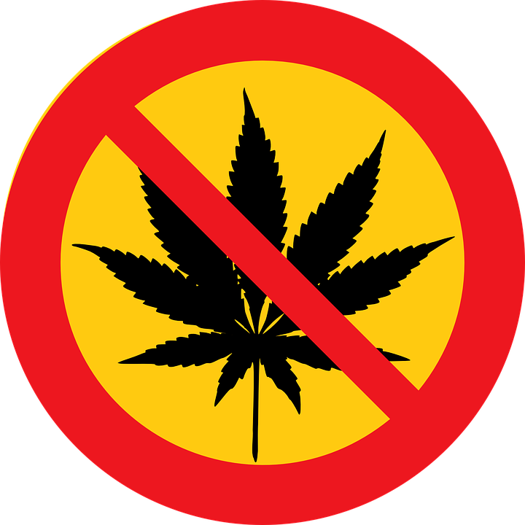
Drogurile "Ah, înţeapă-mă de 100 de ori şi-ţi voi mulţumi de 100 de ori, Sfântă Morfină" JULES VERNE
Printre români, consumul de droguri debutează si de la 14 ani sau chiar mai puţin. Tinerii români îşi cumpără droguri din discoteci, din cartierul unde locuiesc sau din împrejurimile şcolii.
Heroina este drogul din cauza căruia s-a solicitat de cele mai multe ori asistenţă medicală, în timp ce cannabisul este cel mai consumat halucinogen, potrivit Raportului Naţional privind Situaţia Drogurilor în România, 2010, realizat de Agenţia Naţională Antidrog.
Prevenirea consumului de droguri : Reducerea cererii = se refera la dezvoltarea de competente individuale si sociale utile pentru dezvoltarea unei vieti fara o problematica legata de droguri ; Reducerea riscurilor asociate consumului de droguri = prevenirea drogodependentei va fi orientata atat catre evitarea dependentei cat si a altor tulburari asociate ; Reducerea ofertei de droguri si a promovarii drogurilor = scaderea disponibilitatii si accesului drogurilor pe piata de consum .
aproximativ 30.000 de români sunt dependenţi de droguri; 17.000 dintre aceştia locuiesc în Bucureşti.

Slide 5
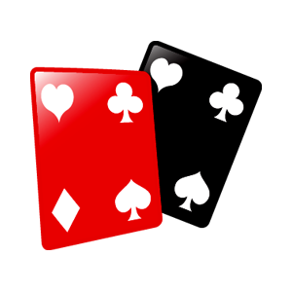
Jocurile de noroc "Într-un pariu există două mari plăceri: aceea de a câştiga şi aceea de a pierde." PROVERB FRANCEZ
Pentru un dependent de jocurile de noroc, nu suma câştigată este importantă, ci câştigul ca simbol al faptului că a învins. Aşa se explică de ce un dependent de jocuri nu se opreşte atunci când câştigă bani, ci se interesează la ce altă masă ar putea să se aşeze ca să-şi dubleze suma.
„E vorba de risc şi de emoţia până se aşază bila la ruletă sau până arată dealerul cărţile. Se declanşează o cantitate de neurotransmiţători, printre care adrenalina, care măreşte capacitatea de acţiune a psihicului. Organismul se obişnuieşte să funcţioneze aşa. E foarte posibil să se ascundă, de fapt, un complex de timiditate", explică Augustin Cambosie, vicepreşedintele Federaţiei Române de Psihoterapie.
500 milioane de euro este suma jucată de români la jocurile de noroc online
aproximativ 80% din populaţia adultă a României a jucat cel puţin o dată un joc de noroc.
unu din zece jucători ajunge dependent

Slide 6
Surse de inspiratie
https://ro.wikipedia.org/wiki/Viciu
http://romanialibera.ro/stil-de-viata/familie/viciile-care-ne-distrug-sanatatea-219338
http://www.aspectediplomatice.ro/index.php?option=com_content&view=article&id=3501:patologii-care-ne-pot-distruge-viaa-dependena-de-jocurile-de-noroc&catid=30:the-community&Itemid=123
https://blogulimaginesibrand.wordpress.com/2012/04/02/prefer-un-viciu-interesant-decat-o-virtute-plictisitoare/

